Slide 1
PENERAPAN DAN PERBANDINGAN ARSITEKTUR MICROSERVICE TERHADAP ARSITEKTUR MONOLITIK PADA PERANGKAT LUNAK SISTEM INFORMASI MENEJEMEN RUMAH SAKIT
Edric Laksa Putra - 1114065

Slide 2
pendahuluan
Latar Belakang
Seiring bertambah besarnya software monolitik, maka kelemahan dari arsitektur tersebut semakin dirasakan, diantaranya yaitu :
Semakin tidak efisien
Menjadi tidak agile
Menjadi tidak high availability
Keuntungan (dari beragam aspek) semakin berkurang.

Slide 3
Pendahuluan
Rumusan Masalah
Batasan Masalah
Bagaimana mendesain arsitektur microservice yang paling tepat/sesuai untuk aplikasi perangkat lunak Apertura
Bagaimana melakukan migrasi dari model arsitektur monolitik menjadi microservice
Bagaimana melakukan perbandingan performa yang dihasilkan dari arsitektur microservice terhadap arsitektur monolitik
Penelitian berfokus pada proses rawat jalan dan tidak melibatkan proses bisnis yang lainnya
Sebagian data yang digunakan dalam penelitian bersifat tertutup karena menyangkut hal privasi rumah sakit.
Fokus utama penelitian berupa analisis perancangan arsitektur dan uji coba perbandingan performa yang dibuat dalam bentuk prototype

Slide 4
pendahuluan
Tujuan Penelitian
Manfaat Penelitian
Menentukan tahap migrasi yang benar dari arsitektur monolitik menjadi microservice.
Membandingkan performa antara arsitektur microservice dan monolitik.
Mengetahui cara menerapkan, melakukan deployment, dan mengkonsumsi web service yang telah dirancang.
Memberikan panduan migrasi dari arsitektur konvensional menjadi arsitektur microservice
Memberikan hasil perbandingan performa dari kedua arsitektur

Slide 5
Landasan teori

Slide 6
microservice
Arsitektur aplikasi yang memiliki struktur hubungan yang renggang namun kolaboratif.
Mulai menjadi perbincangan pada tahun 2015.
Ingin menunjukan bahwa sebuah aplikasi dapat menjadi lebih efektif dalam tahap production.
Ingin menunjukan bagaimana cara deployment yang baik yang memberikan kemampuan mesin untuk saling berkomunikasi.
Memberikan developer kebebasan untuk berkreasi dan mengambil keputusan yang berbeda.

Slide 7
Prinsip pendekatan
Strategic Goals : Membantu mewujudkan tujuan dari perusahaan yang ingin menerapkan arsitektur microservice.
Principles : Aturan yang dibuat agar goal tercapai.
Practices : Praktikal yang akan dilakukan agar goal dapat tercapai namun tetap dalam lingkup aturan yang telah ditetapkan.
Combining Principles and Practices

Slide 8
Konsep dasar microservice
Loosely coupling : Tingkat saling ketergantungan serendah mungkin. Perubahan yang terjadi pada satu service tidak akan mengakibatkan perubahan pada service lain.
High cohesion : Tingkat kepadatan yang tinggi. Microservice menginginkan sifat-sifat yang berkaitan berada dalam 1 wadah yang sama.

Slide 9
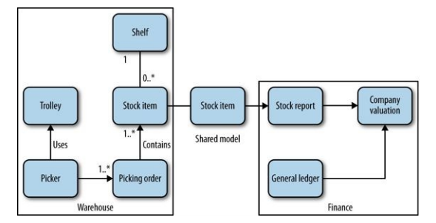
Contoh penjelasan

Slide 10
Tahapan migrasi
Point yang perlu diingat :
Menjaga teknologi agar tetap agnostic (harus langgeng dengan perkembangan teknologi).
Hindari perubahan major pada aplikasi
Buat agar teknologi tetap sederhana untuk client

Slide 11
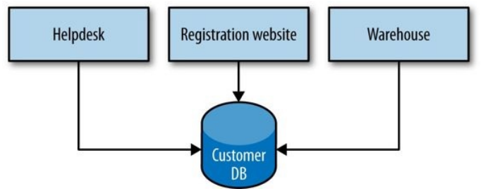
1. Manajemen data
Model Manajemen Data Monolitik
Kelebihan | Kekurangan
Mudah diimplementasikan. Mudah untuk dirawat. Model yang paling umum digunakan. | Sulit untuk berubah. Tidak baik untuk mensentralisasi penyimpanan data di 1 tempat. Resiko ditanggung oleh semua pengguna.

Slide 12
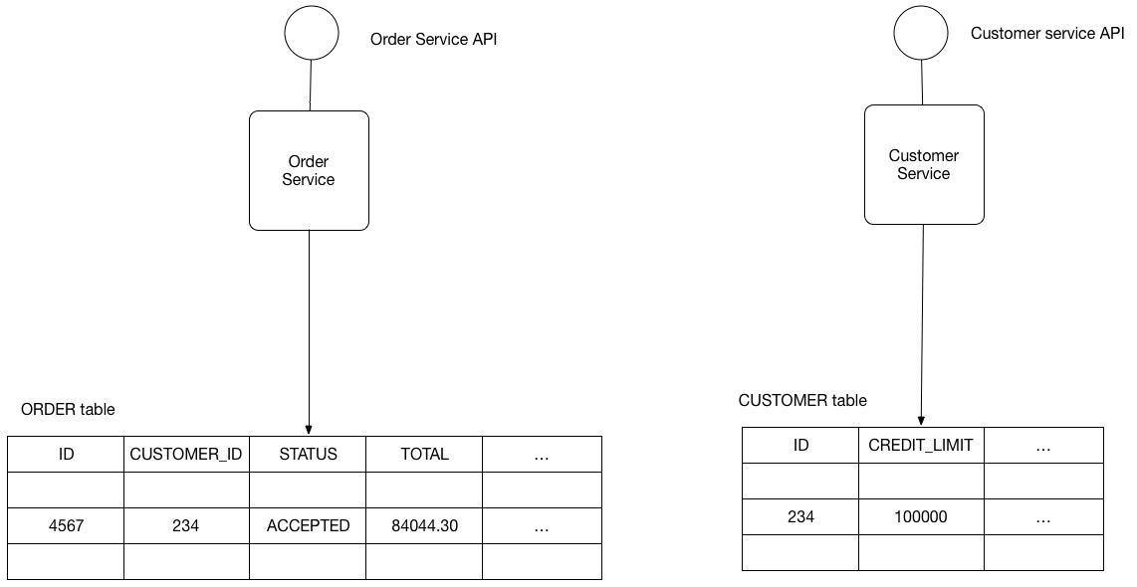
Model menejemen microservice

Slide 13
Manajemen data
Shared Database :
Development time coupling : Dengan dipakai secara bersama-sama, maka perubahan akan dirasakan dan harus diintegrasikan kepada semua pengguna.
Runtime coupling : Adanya sistem antrian ketika mengakses/menggunakan 1 data yang sama.
Database per Service :
Sulit diimplementasikan terhadap proses bisnis yang menggunakan banyak service.
Mengimplementasi query dari banyak database akan lebih sulit.

Slide 14
2. Dekomposisi modul
Tujuan dari proses ini adalah menemukan service terkecil penyusun aplikasi. Dengan memisahkan modul menjadi sebuah service tunggal, menjadikan aplikasi lebih mandiri sehingga lebih mudah dikordinasikan dengan tim serta mempercepat proses development.
Terdapat 2 metode : Dekomposisi berdasarkan subdomain & dekomposisi berdasarkan proses bisnis.

Slide 15
Dekomposisi modul
Berdasarkan Subdomain | Berdasarkan Proses Bisnis
Cocok apabila aplikasi berbentuk domain-driven-design / subdomain. | Cocok apabila aplikasi dipisahkan berdasarkan fitur bisnis yang dilakukan

Slide 16
3. Service deployment
Setelah mengidentifikasi dan membentuk service, tahap selanjutnya adalah melakukan deployment dari service.
Terdapat bebrapa metode deployment yang dapat digunakan sesuai dengan kebutuhan dari pengguna.

Slide 17
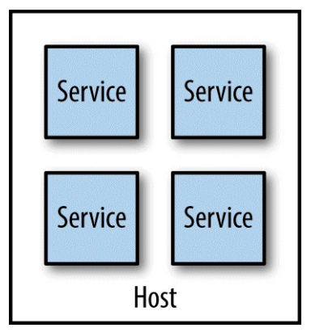
Service deployment
Multiple service instance per host
Beresiko konflik kebutuhan sumber daya
Beresiko konflik dependency
Sulit membatasi dan memonitori komsumsi yang digunakan oleh masing-masing service.
Cocok apabila service tidak banyak dan adanya kebutuhan untuk menghemat penggunaan sumber daya (cost).

Slide 18
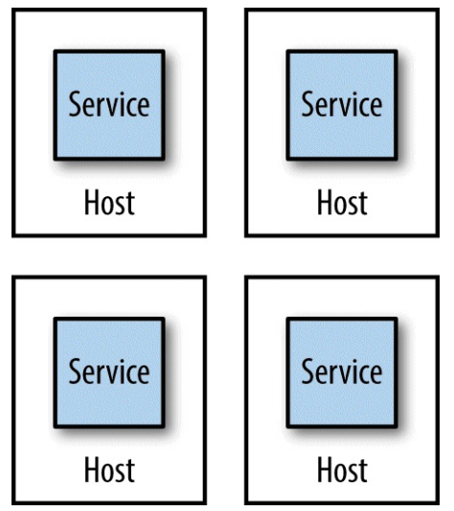
Service deployment
Single service instance per host
Mengatasi kelemahan dari multiple service per host.
Resource dan biaya yang dikeluarkan lebih besar.

Slide 19
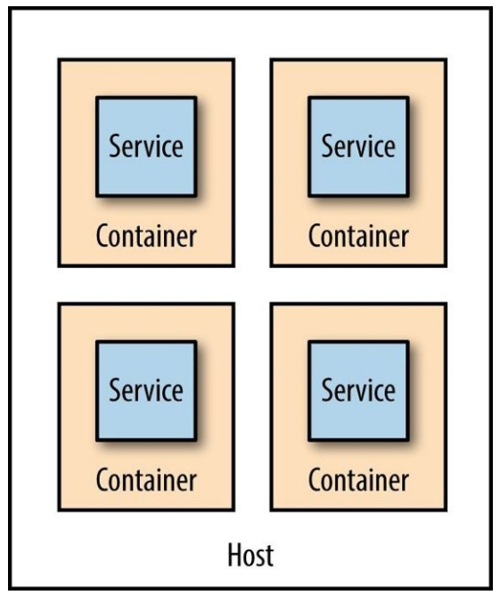
Service deployment
Service instance per container
Apabila tiap service memiliki framework berberda.
Container membantu mendefinisikan deployment tiap service
User tidak perlu tahu bagamana cara deployment dilakukan

Slide 20
Service deployment
Serverless deployment
Tidak perlu membuang waktu untuk setting infrastruktur low-level. User dapat fokus kepada aplikasinya saja.
Sangat elastis dan dapat menghitung resource yang digunakan aplikasi. Dengan begitu tidak ada resource yang terbuang pula.
Kekurangan :
Adanya batasan lingkungan, missal server hanya support beberapa bahasa saja.

Slide 21
Komunikasi antar service
Representational State Transfer (REST)
Komunikasi standar web yang menggunakan protokol HTTP.
Faham perintah dengan verba GET, POST, PUT, & DELETE.
Hasil balikan dapat berupa JSON yang mudah dikonsumsi dan hemat bandwidth.
Menghindari kontak langsung yang dilakukan user.

Slide 22
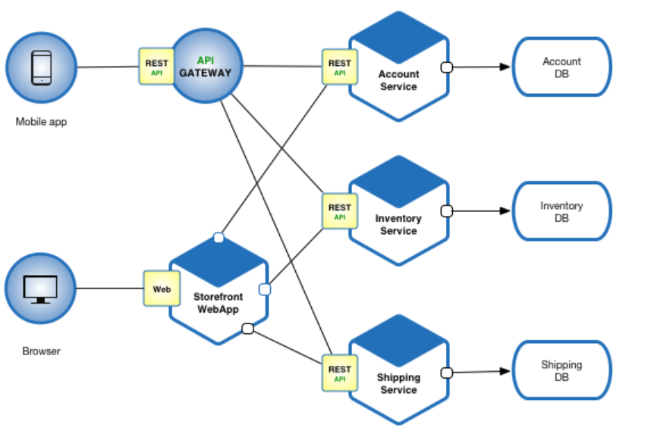
Resume sementara

Slide 23
Pengujian
Uji banding performa dilakukan untuk 5 aspek dalam menilai sebuah software :
Deployability
Reliability
Availability
Scalibility
Modifability
Faktor -> Test Plan -> Test Result -> Traceability Matrix

Slide 24
3. Analisa dan perancangan

Slide 25
Analisa software apertura
Data menejemen : Banyak table dalam 1 buah database.
Cara berkomunikasi : Query langsung terhadap database.
Bentuk deployment : Terpusat pada 1 buah server yang sama

Slide 26
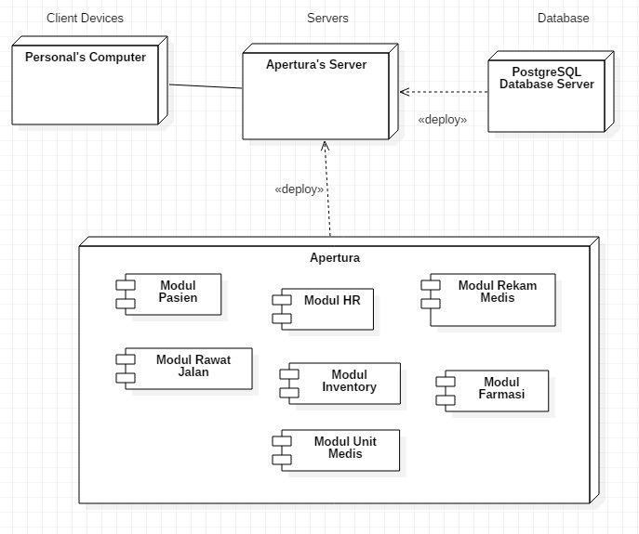
Ilustrasi deployment software apertura

Slide 27
Analisa software apertura
Data menejemen : Banyak table dalam 1 buah database.
Cara berkomunikasi : Query langsung terhadap database.
Bentuk deployment : Terpusat pada 1 buah server yang sama.
Berdasarkan analisa ketiga faktor diatas, dapat disimpulkan bahwa arsitektur dari Apertura adalah monolitik

Slide 28
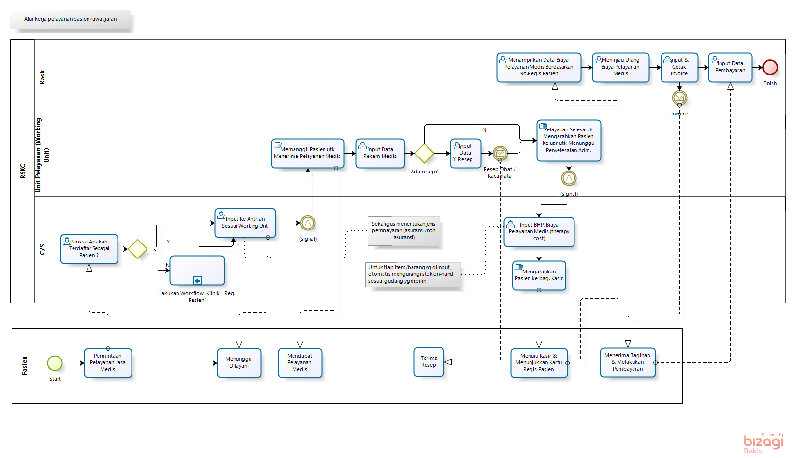
Tinjauan umum proses rawat jalan

Slide 29
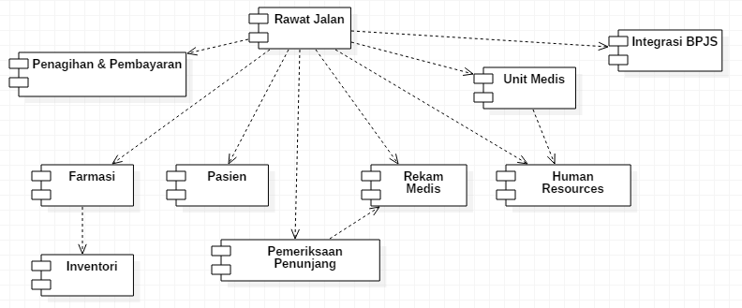
Modul dan kelas penyusun

Slide 30
Identifikasi teknologi software apertura
Tersentralisasi dalam 1 buah server
Memiliki kurang lebih 120 table dalam 1 buah database (PostgreSQL)
Dikembangkan dalam bentuk desktop.

Slide 31
Kekurangan arsitektur monolitik
Tingkat coupling yang tinggi
Model penyimpanan data yang tidak baik
Isu keamanan yang tinggi
Sistem tidak memberikan performa yang cukup baik ketika menangani banyak user

Slide 32
Perancangan
Perancangan arsitektur yang baru tidak sepenuhnya dibentuk kembali dari awal. Proses bisnis dan method yang digunakan adalah sama seperti yang ada pada arsitektur sebelumnya.
Pada dekomposisi service, penyusunan service dapat dibentuk berdasarkan modul bisnis yang sudah ada pada arsitektur sebelumnya.

Slide 33
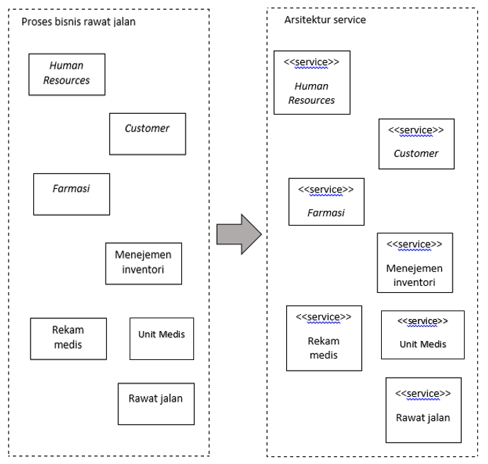
Perancangan modul

Slide 34
perancangan
Model penyimpanan data : Database per service.
Pemilihan server basis data : PostgreSQL & MongoDB (untuk kasus penyimpanan multimedia, karena dinilai mudah, cepat, dan open source).
Komunikasi antar service : RESTful Web-service dengan fomat data JSON.
Rancangan deployment : Mulitple service per host dalam beberapa host (server).
Pengujian : Test-plan dan didokumentasikan dalam traceability matrix.

Slide 35
Batasan implementasi
Server yang tersedia hanya terdapat 2 buah
Deployment yang dilakukan dalam server local (komputer pribadi), harus dilakukan dibawah 1 jaringan yang sama.

Slide 36
Lingkunan implementasi
Perangkat keras: 1 buah komputer sebagai server, 1 buah komputer sebagai client.
Spesifikasi komputer: 64-bit prosesor dan sistem operasi.
OS: Windows 10 Pro.
Processor: Intel(R) Core i3-4150 CPU, 3.50GHz
Memory: 8 GB RAM.
Storage: 50 MB.
Integrated Development Environment (IDE): Netbeans / Eclipse neon 3.
Java version: 1.8.0_60
DB : PostgreSQL 9.6

Slide 37
4. Implementasi dan pengujian

